Slide 1





Toán
Tiết 1

Slide 2

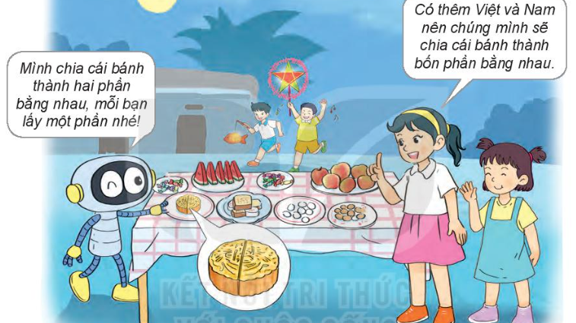
Có thêm Việt và Nam nên chúng mình sẽ chia cái bánh thành bốn phần bằng nhau.
Mình chia cái bánh thành hai phần bằng nhau, mỗi bạn lấy một phần nhé!

Slide 3
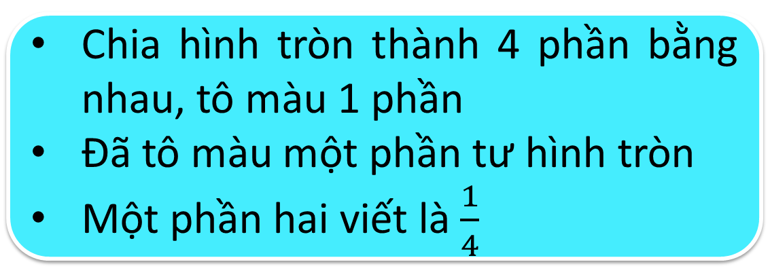
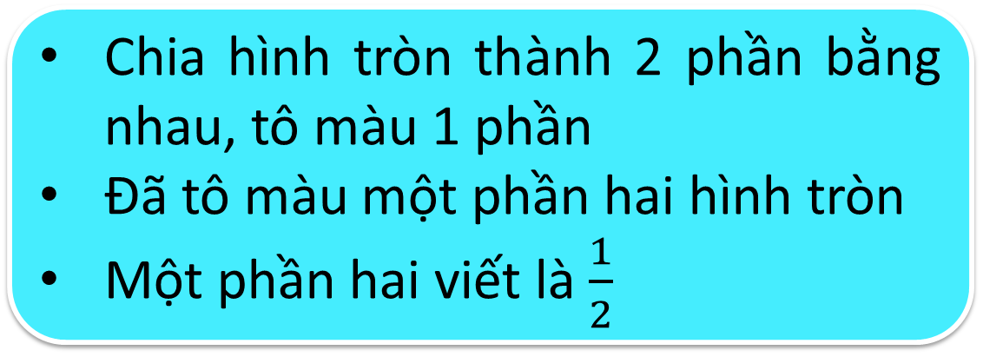
Chia hình tròn thành 2 phần bằng nhau, tô màu 1 phần
Đã tô màu một phần hai hình tròn
Một phần hai viết là $\frac{1}{2}$
Chia hình tròn thành 4 phần bằng nhau, tô màu 1 phần
Đã tô màu một phần tư hình tròn
Một phần hai viết là $\frac{1}{4}$

Slide 4
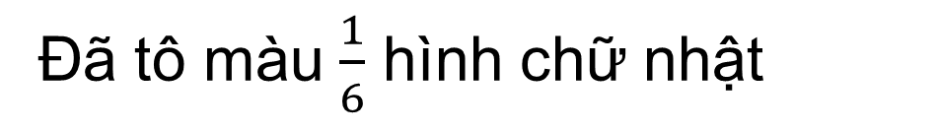
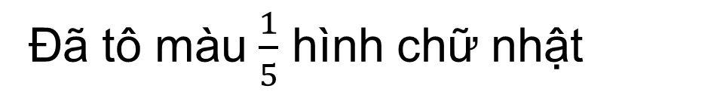
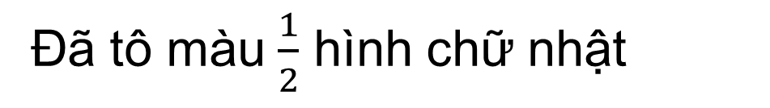
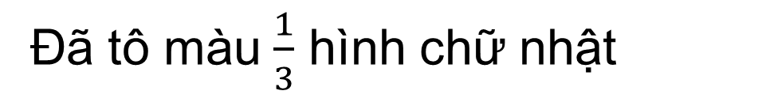
1
Đ, S ?
a)
b)
Đã tô màu $\frac{1}{3}$ hình chữ nhật
Đã tô màu $\frac{1}{2}$ hình chữ nhật
S
?
?
Đ
Đã tô màu $\frac{1}{5}$ hình chữ nhật
Đã tô màu $\frac{1}{6}$ hình chữ nhật
Đ
Đ
?
?

Slide 5
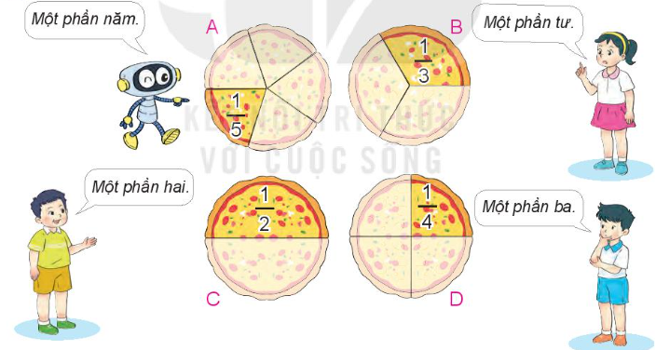
2
Chọn cách đọc phù hợp với cách viết một phần mấy ở mỗi hình

Slide 6
2
Chọn cách đọc phù hợp với cách viết một phần mấy ở mỗi hình

